Slide 1
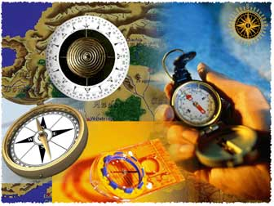
(Физика 8 класс)
Постоянные магниты.
Магнитное поле Земли.

Slide 2
Магнитное поле порождается…
Только покоящимися электрическими зарядами
Как неподвижными, так и движущимися эл. зарядами
Только движущимися эл. зарядами

Slide 3
2) Из опыта Эрстеда следует, что …
проводник с током действует на эл. заряды
магнитная стрелка взаимодействует вблизи проводника с током
два проводника взаимодействуют между собой

Slide 4
3) Как располагаются железные опилки в магнитном поле прямого тока
Беспорядочно
По прямым линиям
По замкнутым кривым, охватывающим проводник

Slide 5
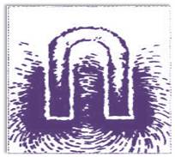
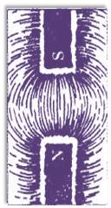
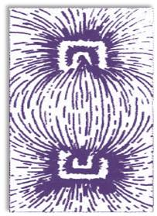
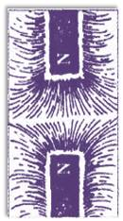
Магнитное поле постоянных магнитов
С помощью железных опилок можно получить представление о виде магнитного поля постоянных магнитов.
1
2
3
4
Как магнитные линии магнитного поля тока, так и магнитные линии магнитного поля магнита — замкнутые линии. Вне магнита магнитные линии выходят из северного полюса магнита и входят в южный, замыкаясь внутри магнита, так же как магнит­ные линии катушки с током.

Slide 6
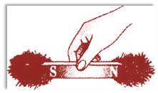
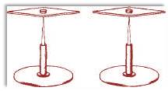
Постоянные магниты
Постоянные магниты – тела, сохраняющие длительное время намагниченность.
Полюс - место магнита, где обнаруживается наиболее сильное действие
N – северный полюс магнита
S – южный полюс магнита
S
N
S
N
Дугообразный магнит
Полосовой магнит

Slide 7
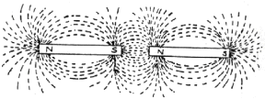
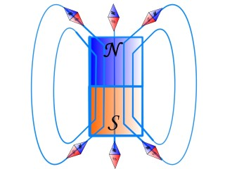
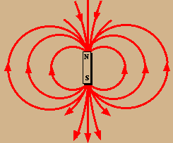
Свойства постоянных магнитов.
В 1600г. английский врач Г.Х.Гилберт вывел основные свойства постоянных магнитов.
1. Разноименные магнитные полюса притягиваются, одноименные отталкиваются.
2. Магнитные линии – замкнутые линии. Вне магнита магнитные линии выходят из «N» и входят в «S», замыкаясь внутри магнита.

Slide 8
Гипотеза Ампера
Ампера (1775- 1836г.) выдвинул гипотезу о существовании электрических токов, циркулирующих внутри каждой молекулы вещества. В 1897г. гипотезу подтвердил английский учёный Томсон, а в 1910г. измерил токи американский учёный Милликен.
+
-
е
Вывод: движение электронов представляет собой круговой ток, а о том, что вокруг проводника с электрическим током существует магнитное поле, мы знаем из предыдущих уроков
S
N

Slide 9
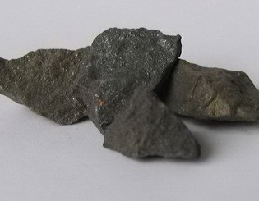
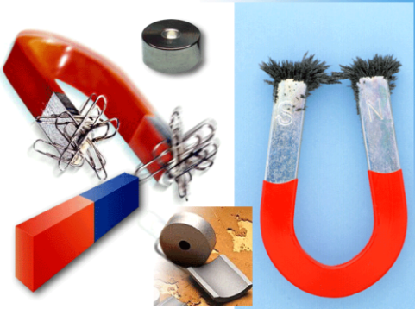
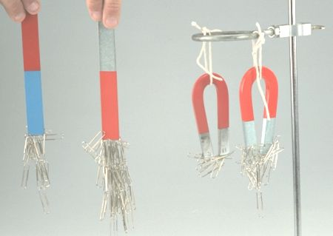
Искусственные и естественные магниты.
Искусственные магниты - сталь, никель, кобальт.
Естественные магниты - магнитный железняк.
Природные магниты, т.е. кусочки магнитного железняка - магнетита (химический состав 31% FeO и 69% Fe2O3), в разных странах назывались по-разному: китайцы называли магнит - чу-ши; греки - адамас и каламита.

Slide 10
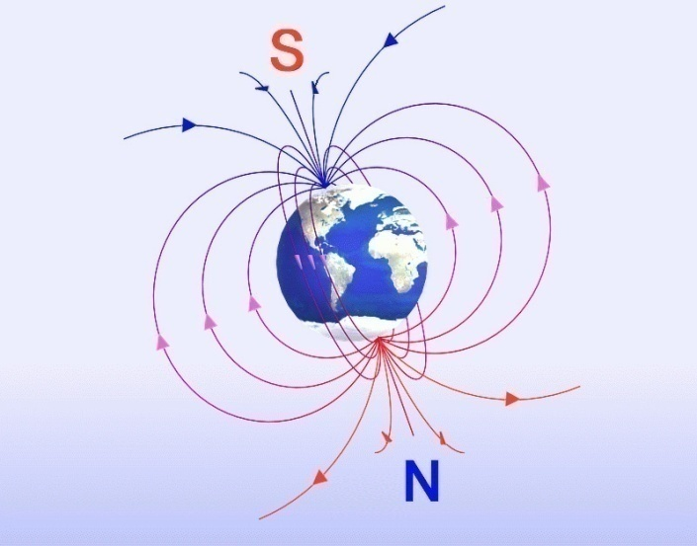
Магнитное поле Земли
Английский физик XIV в. Уильям Герберт изготовил шарообразный магнит, исследовал его с помощью маленькой магнитной стрелки и пришел к выводу, что земной шар - огромный космический магнит.
Внешние, расплавленные, слои ядра Земли находятся в постоянном движении. В результате этого в нем возникают магнитные поля, формирующие в конечном итоге магнитное поле Земли.

Slide 11
Магнитное поле Земли.
Магнитные аномалии:
Аномалия (лат.) - отклонение
Кратковременная аномалия – магнитная буря;
Постоянные аномалии – залежи железной руды на небольшой глубине.
С
Ю

Slide 12
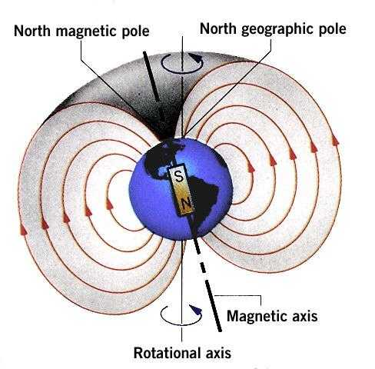
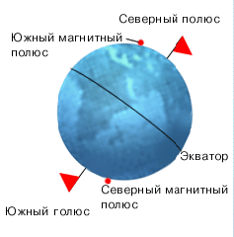
Магнитные полюсы Земли
Магнитные полюсы Земли много раз менялись местами (инверсии). За последний миллион лет это случалось 7 раз.
570 лет назад магнитные полюса Земли были расположены в районе экватора

Slide 13
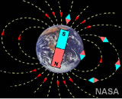
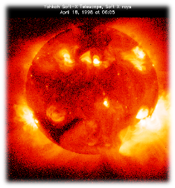
Магнитные бури. Это интересно.
Если на Солнце происходит мощная вспышка, то усиливается солнечный ветер. Это вызывает возмущение земного магнитного поля и приводит к магнитной буре. Пролетающие мимо Земли частицы солнечного ветра создают дополнительные магнитные поля.
Магнитные бури причиняют серьёзный вред: они оказывают сильное влияние на радиосвязь, на линии электросвязи, многие измерительные приборы показывают неверные результаты.

Slide 14
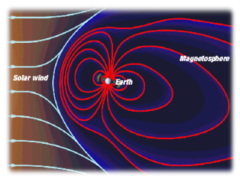
Магнитное поле Земли
Земное магнитное поле надежно защищает поверхность Земли от космического излучения, действие которого на живые организмы разрушительно. В состав космического излучения, кроме электронов, протонов, входят и другие частицы, движущиеся в пространстве с огромными скоростями.

Slide 15
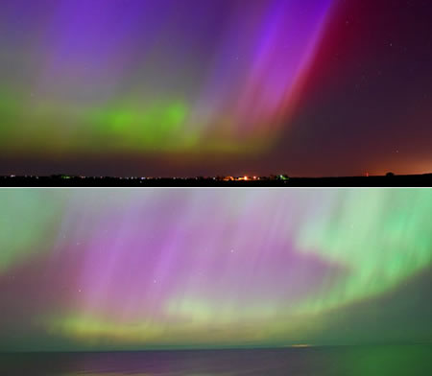
Северное сияние
Результатом взаимодействия солнечного ветра с магнитным полем Земли является полярное сияние. Вторгаясь в земную атмосферу, частицы солнечного ветра (в основном электроны и протоны) направляются магнитным полем (на них действует сила Лоренца) и определённым образом фокусируются.
Сталкиваясь с атомами и молекулами атмосферного воздуха, они ионизируют и возбуждают их, в результате чего возникает свечение, которое называют полярным сиянием.

Slide 16
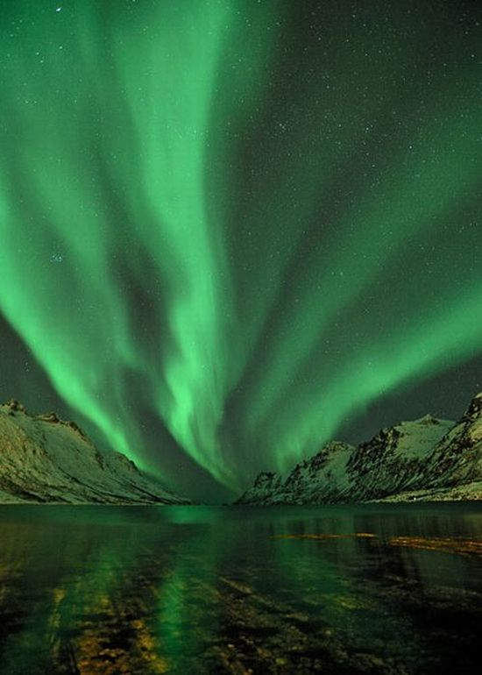

Slide 17
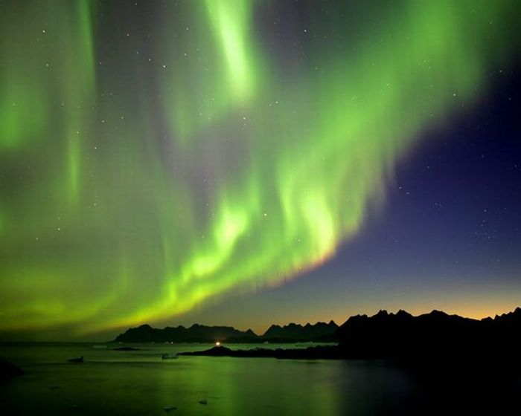

Slide 18
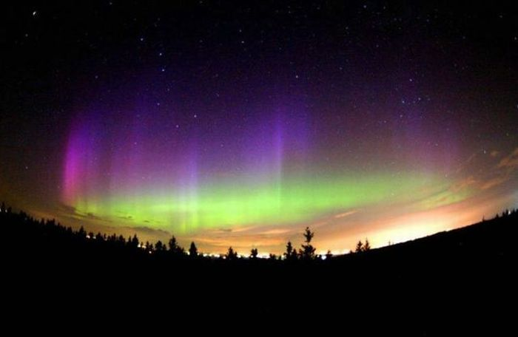

Slide 19
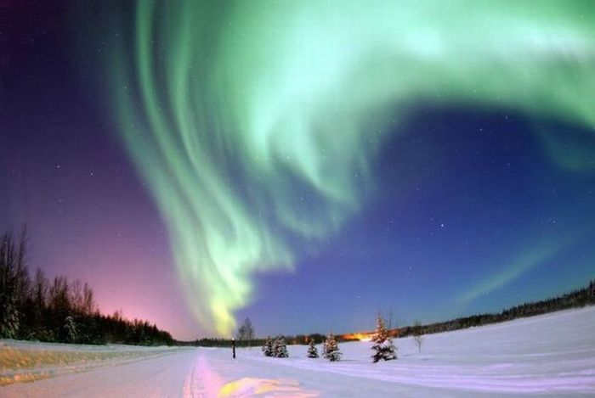

Slide 20
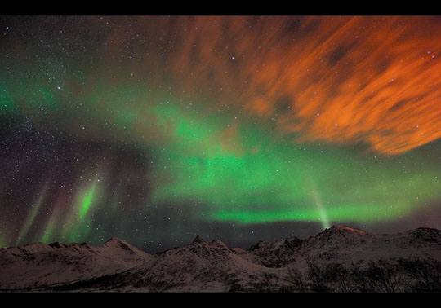

Slide 21
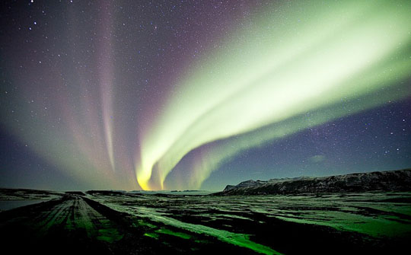

Slide 22
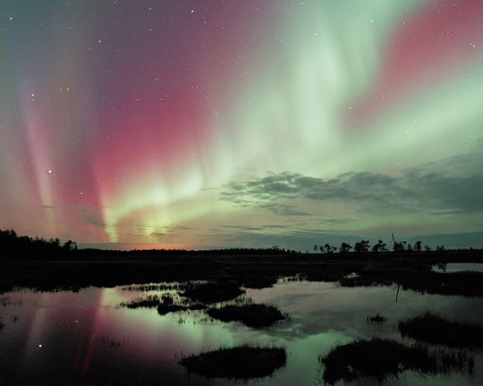

Slide 23
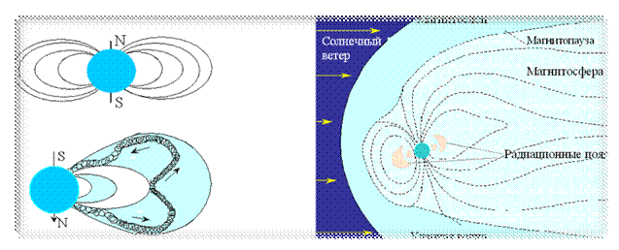
Действие магнитного поля Земли на человека
Изучением влияния различных факторов погодных условий на организм здорового и больного человека занимается специальная дисциплина - биометрология.
Магнитные бури вносят разлад в работу сердечно -сосудистой, дыхательной и нервной системы, а также изменяют вязкость крови; у больных атеросклерозом и тромбофлебитом она становится гуще и быстрее свёртывается.

Slide 24
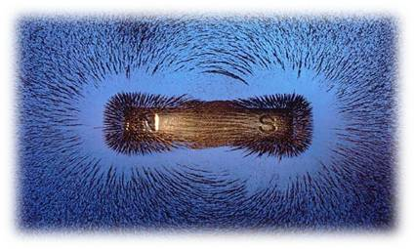
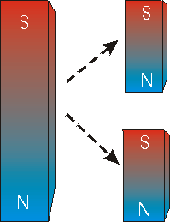
Вопросы:
Какие тела называют постоянными магнитами?
Как Ампер объяснял намагничивание железа?
Как можно теперь объяснить молекулярные токи Ампера?
Что называют магнитными полюсами магнита?
В проводнике увеличили силу тока. Как при этом изменилось магнитное поле?
Что изображено на рис.1 и рис.2? Дайте объяснение.
рис.1 рис.2
7. А в каких точках на Земле компас бесполезен?

Slide 25
Вопросы:
8. Как взаимодействуют между собой полюсы магнитов?
9. Как с помощью магнитной стрелки можно определить полюсы у намагниченного стального стержня?
10. Чем объяснить, что магнитная стрелка устанавливается в данном месте Земли в определенном направлении?
11. Объясните, почему иголка притягивает скрепку? (см.рис.)
12. Где применяют постоянные магниты в быту?

Slide 26
Подведение итогов урока, релаксация, домашнее задание
Д/З: п. 59, 60, стр.142, вопросы 1-6 (устно),
Ф-8, автор А. В. Перышкин, Изд., Дрофа, 2007.
Творческое задание д/з:
Создать рекламу на тему «Я выбираю Компас!» или написать мини сочинение «Если исчезнет магнитное поле Земли…» (задание по выбору).
Использованные ресурсы:
http://revolution.allbest.ru/physics/00005474_0.html ;
http://elkin52.narod.ru/texnika/magnit.htm ;
http://www.valtar.ru/Magnets4/School/m_4_21_03.htm;
http://www.astronet.ru:8101/.../chapter6_03.html;
http://wpdom.com/metamir/index.php?mmm=emf.

